Slide 1
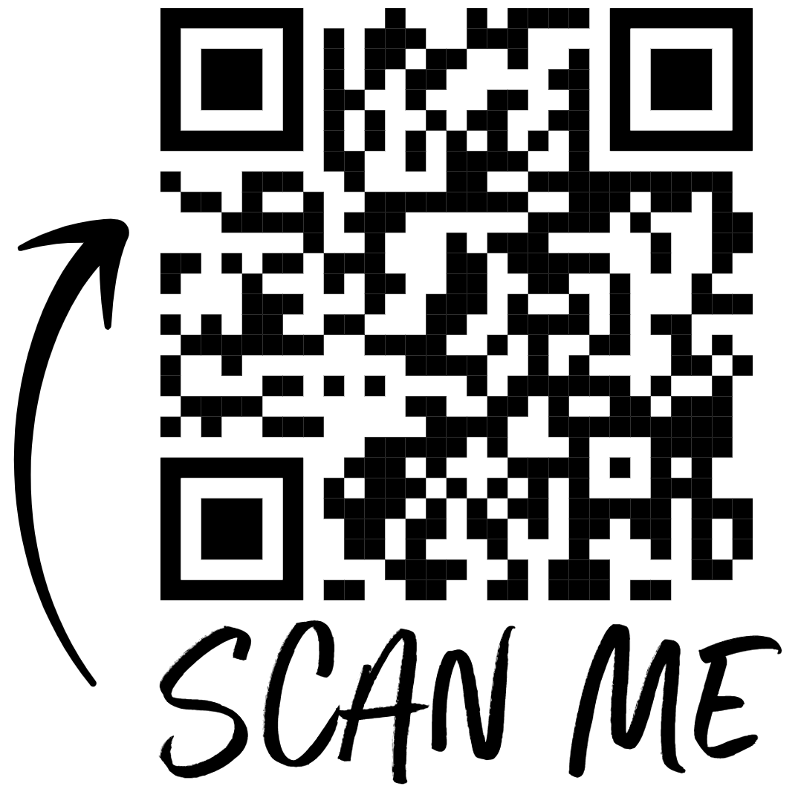
Kelompok 9
Nam9
https://forms.gle/Z3Rfx4z7e9tnS178A

Slide 2
Problem Definition
Banyaknya masyarakat yang belum bisa mengatur keuangnya dengan efektif.
Masih terdapat banyak masyarakat yang kurang bisa menabung uang mereka sehingga kebanyakan kehabisan uang di akhir bulan.

Slide 3
Solution 1 : Membuat asisten keuangan
Ide Bisnis 1 : Membuat aplikasi yang dapat mengelola keuangan pengguna. Target pengguna aplikasi ini adalah masyarakat umum.
Benefit 1 : Keuangan pengguna menjadi lebih teratur.
Nama: Vincent Sasmito

Slide 4
Solution 2 : Menabung ±50% dari penghasilan
Ide Bisnis 2 : Membuat aplikasi yang dapat menghitung dan mengingatkan pengguna untuk menabung.
Target pengguna : Keluarga baru / anak muda
Benefit 2 : Pengguna memiliki simpanan uang dan dapat mengetahui kapan waktunya untuk menabung
Nama: Arvel Kartawijaya

Slide 5
Solution 3 : Membuat data keuangan
Ide Bisnis 3 : Membuat aplikasi untuk menginput keuangan.
Target pengguna : Remaja, orang yang sudah berpenghasilan
Benefit 3 : Pengguna menjadi lebih mengetahui perkiraan keuangan yang mereka miliki.
Nama: Kevin Natanael Agustino

Slide 6
Solution 4 : Membuat Data Pengeluaran
Ide Bisnis 4 : Membuat aplikasi untuk menghitung pengeluaran pengguna selama sebulan.
Target pengguna : Remaja –Dewasa, serta semua yang sudah menghasilkan uang.
Benefit 4 : Pengguna dapat mengetahui dengan jelas , berapa pengeluaran uang setiap bulannya dan dapat mengatur pengeluarannya.
Nama: Vinsensius Ferrer Kevin Santoso

